Slide 1
Dalle linee guida ai PDTA: quali sono le figure di riferimento
Mirto Foletto
Chirurgia bariatrica – azienda ospedale-unversità padova
mirto.foletto@unipd.it

Slide 2
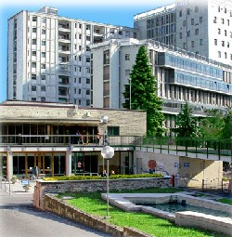
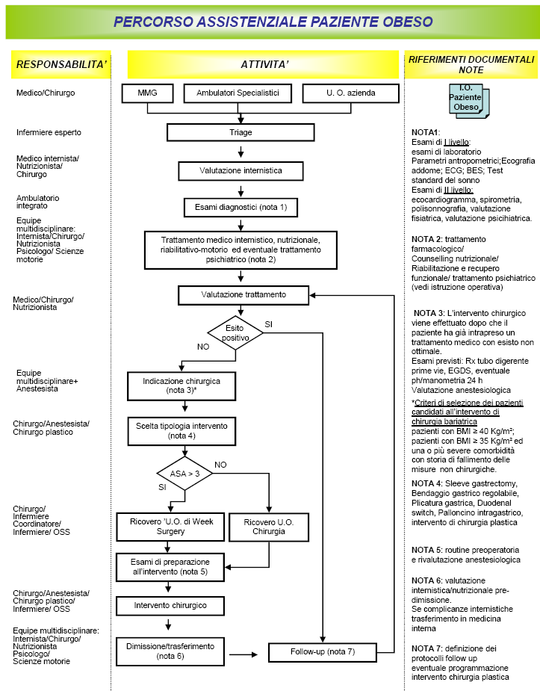
PERCORSO ASSISTENZIALE
definisce il “macro” processo dell’intera gestione di un problema di salute, adattando, le raccomandazioni delle linee guida (LG) alle esigenze del contesto locale (CL) secondo metodologie validate, in maniera condivisa tra tutti i professionisti.
Esso descrive e rappresenta la sequenza
  spaziale (where)
  temporale (when)
  attività svolte (how)
  dai diversi professionisti (who)
in maniera omogenea e condivisa.
PA = LG + CL

Slide 3
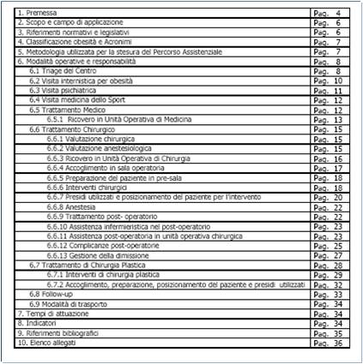
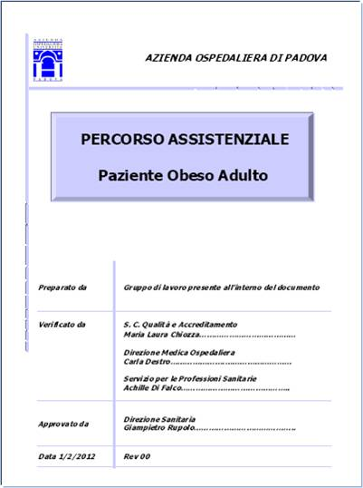
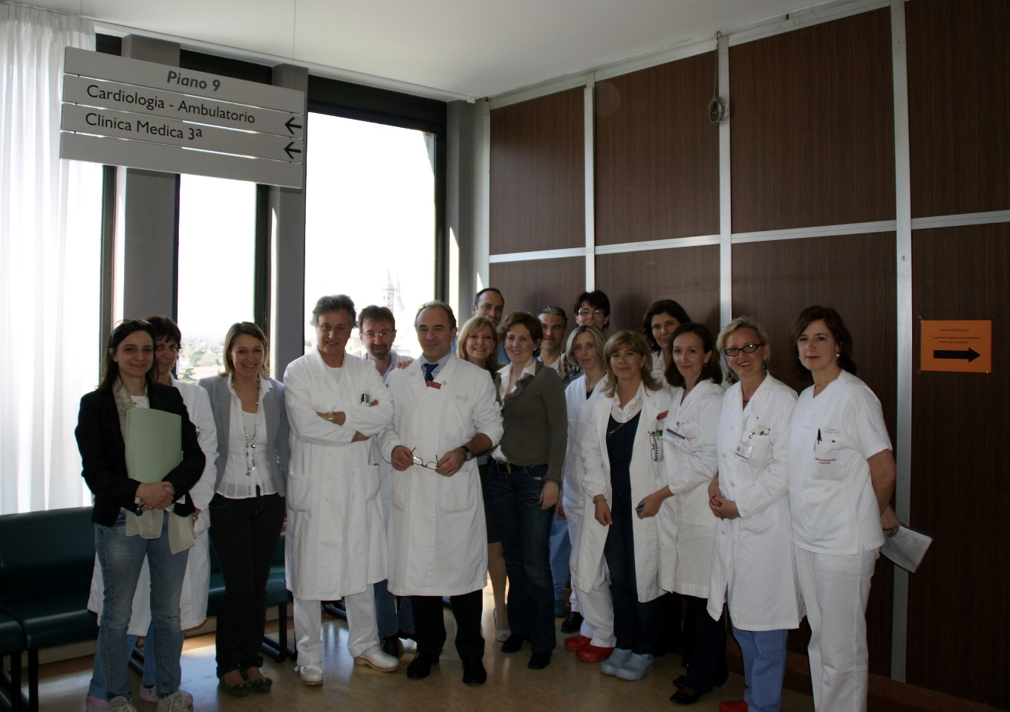
ADAPTING

Slide 4

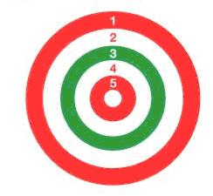

PDTA
LINEE GUIDA E RACCOMANDAZIONI
CONTESTUALIZZATE DIVERSE SITUAZIONI
ORGANIZZATIVO-GESTIONALI LOCALI
Percorso clinico
Percorso organizzativo
CONDIVISO TRA TUTTI I PROFESSIONISTI

Slide 5
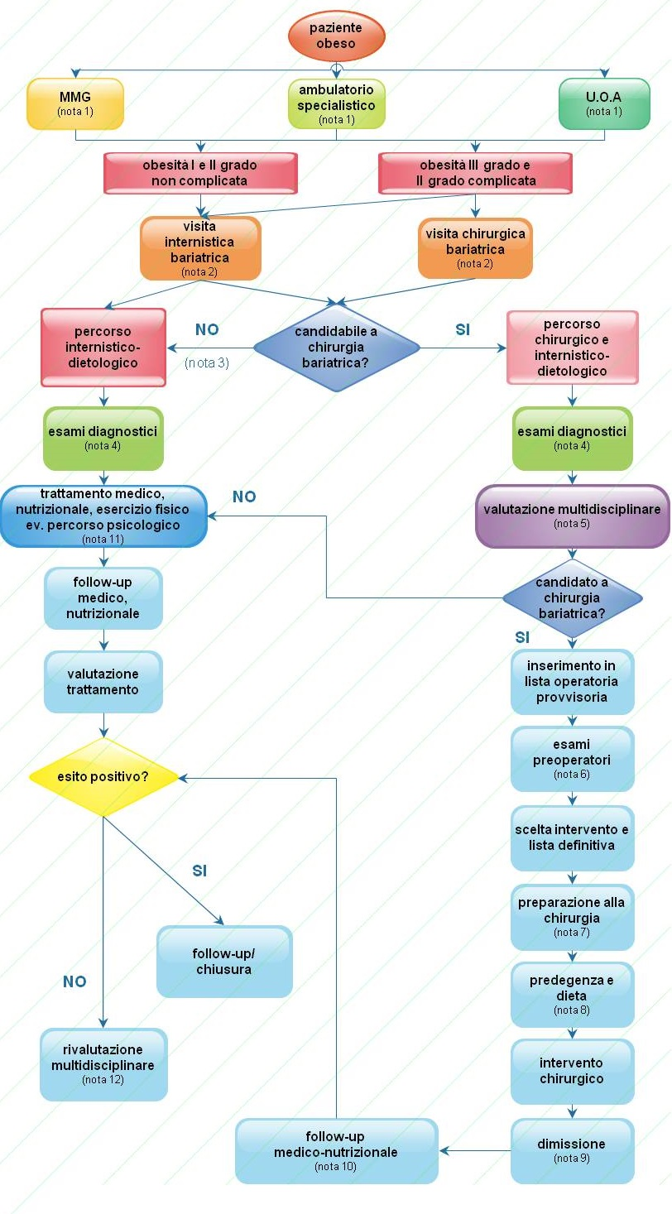
Nota 1: Triage MMG, Specialista ambulatoriale/ospedaliero ----------------------------------- Nota 2: Presa in carico - anamnesi/EO generali - ricerca sintomi OSAS e questionario ESS (allegato A) - anamnesi alimentare (allegato B) - questionari motori (allegato C) - test psicometrici per assessment psicologico (allegato D) Medico Chirurgo, Medico Internista Medico Nutrizionista/Dietista ----------------------------------- Nota 3: Criteri di esclusione - età ≥ 70 aa - ASA IV - rifiuto del pz all’approccio chirurgico ----------------------------------- Nota 4: Fenotipizzazione - esami di laboratorio - valutazione nutrizionale con diario alimentare - polisonnografia se sintomi OSAS/ESS - assessment psicologico quando richiesto - auspicabile valutazione Medicina Sport (corollario1) Nota 5: Stadiazione dell’obesità sec. Edmonton Score (allegato E) Nota 6: Esami preoperatori di I livello - EGDS con biopsie - RX tubo digerente prime vie - Ecografia addome completo preoperatori di II livello (se necessari) - pH manometria esofagea - RMN/TAC Nota 7: Preparazione - rivalutazione internistica - counseling nutrizionale - ev. nutrizione riabilitativa - ev. supporto psicologico - ev training esercizio fisico in palestra didattica e recall infermieristico Medico Chirurgo Medico Internista Medico Nutrizionista/Dietista Psicologo Clinico Medico delloSport Specialista dell’esercizio Case manager
PDTA ADULTO
Nota 8: Predegenza - routine preoperatoria - rivalutazione antropometrica e dieta preoperatoria - ev. nutrizione riabilitativa - visita anestesiologica Medico Nutrizionista/DIetista Medico Anestesista Medico Internista/Chirurgo ----------------------------------- Nota 9: Dimissione - indicazioni nutrizionali post-operatorie Ev. presa in carico delle complicanze chirurgiche, internistiche, nutrizionali Medico Chirurgo Medico Internista, Medico Nutrizionista/Dietista ----------------------------------- Nota 10: Follow-up - 1 mese: chirurgico e dietologico/nutrizionale - 3/6/12 mesi: internistico e dietologico/nutrizionale - ev. indagini diagnostiche se complicanze - ev. valutazione di chirurgia plastica (corollario 2) - obesità e gravidanza - 6 e 12 mesi: auspicabile rivalutazione funzionale e prescrizione esercizio fisico (corollario 1) Medico Chirurgo Medico Internista Medico Nutrizionista/Dietista Medico dello Sport Chirurgo Plastico ----------------------------------- Nota 11: Terapia medica Percorso medico internistico, nutrizionale, indicazione e promozione dell’attività fisica, farmacologico, ev. percorso psicoterapeutico Medico Internista Medico Nutrizionista/Dietista Medico dello Sport Psicologo Clinico ----------------------------------- Nota 12: Rivalutazione Multidisciplinare per - eventuale chirurgia di revisione/conversione - eventuale ricovero per nutrizione riabilitativa Chirurgo Medico Internista Medico Nutrizionista/Dietoista Psicologo Clinico

Slide 7
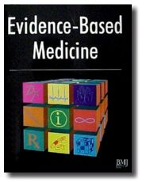
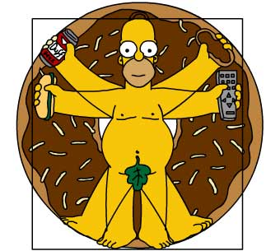
PDTA CAMBIA LA LOGICA DEL ‘MERCATO’ SANITARIO
ORGANIZZAZIONE SANITARIA NON PRODUCE PRESTAZIONI MA OUTCOMES
RAZIONALIZZAZIONE DELLA SPESA
PROMOZIONE CONTINUITA’ ASSISTENZIALE
RIDUZIONE DELLA VARIABILITA’
INTEGRAZIONE MULTIDISCIPLINARE E MULTIPROFESSIONALE
MIGLIORAMENTO DELLA QUALITA’ PERCEPITA
RESPONSABILIZZAZIONE DELLE FIGURE PROFESSIONALI
RUOLI, COMPETENZE, RESPONSABILITA’
RIDUZIONE DEGLI ERRORI
GESTIONE PROATTIVA DEL RISCHIO
INDICATORI DI STRUTTURA PROCESSO E OUTCOME
360° Patient journey

Slide 9
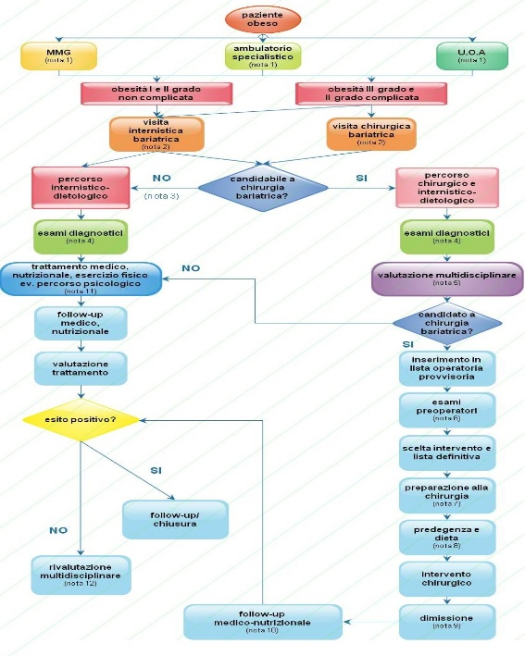
Case Manager – Infermiere di percorso

Slide 10
Indicatori di risultato
Centro per lo Studio e il Trattamento Integrato dell’Obesità
Riduzione della mortalità globale e per patologia
Miglioramento/Risoluzione delle complicanze e dei fattori di rischio
Riduzione/sospensione farmaci per patologie croniche correlate e complicanti (T2DM, HTN, OSAS …)
Perdita percentuale BMI/EW
Miglioramento QoL (questionari)

Slide 11
Indicatori di processo
Centro per lo Studio e il Trattamento Integrato dell’Obesità
Numero prestazioni ambulatoriali totali
Numero interventi chirurgici
Liste di attesa per accessi ambulatoriali (prime visite e controlli)
Liste di attesa per intervento chirurgico
Risorse Umane dedicate/volume complessivo attività
Degenza media
Tasso ricovero per complicanze
Qualità percepita (questionari URP)

Slide 12
Barriere all’implementazione e proposte di sviluppo (Padova Hub Regionale e Centro di Coordinamento Rete Veneta Obesità)
Centro per lo Studio e il Trattamento Integrato dell’Obesità
Adeguamento della piattaforma informatica ed interfacciamento automatico con SDO (Piano Nazionale Esiti) e creazione registro Regionale di Patologia
Dotazione Minima necessaria di risorse umane
Ricerca e sviluppo (nuove tecnologie, protocolli terapeutici, sperimentazione clinica)

Slide 13

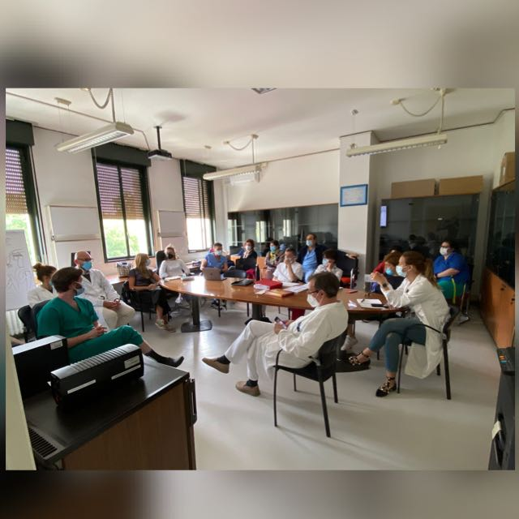
Le linee guida sono le fondamenta del PDTA
Il PDTA è la madrelingua del team multidisciplinare
Empowerment del soggetto preso in carica
Empowerment del Team
Accountability della nostra pratica clinica
Risorse!

Slide 14
Grazie

